Slide 1
Combating Web Spam with TrustRank

Slide 2
Abstract
Web spam pages: 서치 엔진의 결과에서 더 높은 랭킹을 얻기 위한 다양한 방법을 사용하고 있음
2. 전문가가 일일이 수많은 웹 페이지에서 스팸을 찾아내는 일은 비용이 큼. 이에 semi-automatically 하게 good page를 spam 에서 거르는 기법 소개
-> Semi-automatically 한 이유: 맨 처음 seed set으로부터 good page를 찾는 일은 expert가 한 후, 이후 그래프의 링크 구조에 맞춰 좋은 페이지들을 찾아낼 것임
3. 이 논문에서는 seed selection과 좋은 페이지를 찾는 방법을 소개함
-> result: 200 sites 이하의 good seed set에서 spam을 효과적으로 거름

Slide 3
Introduction
Web spam: 서치 엔진을 misleading할 의도로 하이퍼링크된 웹 페이지
Ex) 1. 포르노 사이트 – 사용자에게 잘 보이지 않는 색깔로 텍스트를 작성하여 수 천 개의 키워드를 홈페이지에 추가하는 방식으로 스팸 -> 서치 엔진은 키워드를 인덱싱하여 쿼리에 대한 답으로 그 키워드가 포함된 포르노 사이트 내놓음
2. 타겟 페이지를 가리키는 수많은 가짜 웹페이지 만듦. -> 서치 엔진은 페이지를 랭킹할 때, incoming links를 고려하기 때문에 타겟 페이지의 순위가 높아짐

Slide 4
Introduction
스팸 디텍션을 하는 일은 expensive하고 시간이 오래걸리지만 서치 엔진의 성능을 향상하기 위해선 반드시 필요한 일
-> research goal: web spam을 거르는 expert를 돕는 것.( spam 사이트와 good 사이트 구분함)
Method:
Expert에 의해 면밀히 살펴봐야할 페이지들 제시
서치 결과가 랭크될 때, 스팸에 의한 boost를 줄임
Algorithm:
Spam status를 확인할 필요가 있는 작은 seed set page 선택
Expert가 spam인지 아닌지 확인
Good seed 페이지의 연결성을 이용 다른 good 페이지 찾아냄

Slide 5
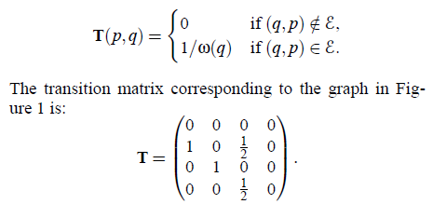
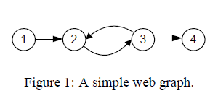
Preliminaries
Outdegree w(p) : p 페이지의 아웃링크
Indegree i(p) : p 페이지의 인링크
Unreferenced pages: 참조되지 않은 페이지. 인링크 없다
Non-referencing pages: 다른 페이지를 참조하지 않음. 아웃링크 없다.
Isolated pages: 인링크, 아웃링크 모두 없음
Transition matrix T:

Slide 6
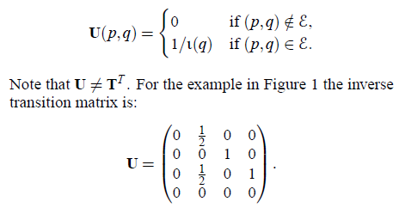

7. Inverse transition matrix U:
8. Page Rank score:
p의 score는 p를 가리키는 페이지와 static score(모든 웹 페이지 동일) 에 의해 결정됨

Slide 7


Assessing Trust
Oracle Function O:
모든 페이지에 대해 O 계산하는 것은 expensive/time consuming
따라서 선택한 작은 page set에 대해 계산할 것임.
2. “Approximate isolation” of the good set: oracle function 이용하지 않고도 good page를 찾아내는 empirical observation
-> good page가 bad page를 가리키는 일은 적다는 직관적 방법
-> honey pot: 유용한 정보도 제공하지만 스팸 페이지로 연결되는 hidden link를 포함하는 페이지 셋
Trust functioin T: 0(bad) 과 1(good) 사이의 값 return
-> page p가 good일 확률
-> 정확하게 확률을 예측할 순 없어도 good page일 가능성에 따라 page를 정렬하도록 도와줌

Slide 8


Ordered Trust Property
Threshold Trust Property :
δ를 넘는 스코어에 대해서는 good 페이지라 할 수 있으나 그렇지 않을 경우의 확률에 대해서는 아무것도 단정할 수 없음 -> good page일 가능성에 따라 페이지를 정렬해 주지 않음
Εvaluation Metrics:
T가 바람직한 결과를 내는지 평가하는 3가지 방법이 제시됨
Pairwise orderedness: ordered trust property와 관련됨.
I(T,O,p,q) : binary function
-> bad page가 good page에 대해 높거나 같은 trust score를 받음을 알려줌

Slide 9
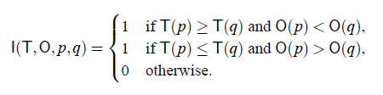



Pairwise Orderedness : 전체 page들의 pair에서 T가 잘못 계산되지 않은 pair일 확률
pairord = 1: 잘못 계산된 T 없음
pairord = 0: 모든 page 잘못 계산
2. precision(threshold trust property와 관련됨): δ 보다 큰 스코어를 갖는 페이지들 중 굿 페이지일 확률

Slide 10


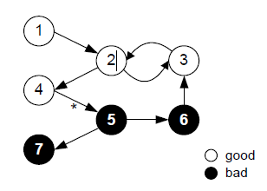

3. Recall: good page 들 중에서 trust score가 δ 보다 큰 good page일 확률
Computing Trust
Ignorant Trust function: seed set에 속하는 것들은 O(p)로 표현 나머지는 확인되지 않은 페이지이므로 ½로 표현
seed set을 {1,3,6}이라 하면,
pairwise orderedness score of T0 : 17/21
threshold = ½ 라면 precision = 1, recall = 1/2
ㅔ

Slide 11
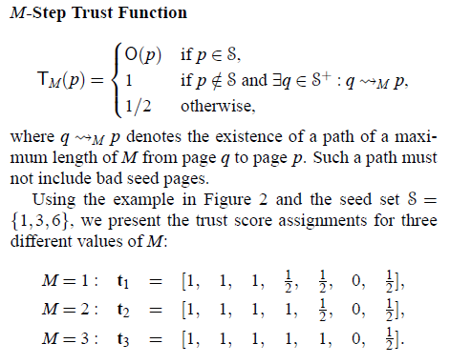
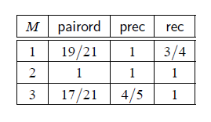
Trust Propagation
Approximate isolation of good pages의 이점 이용:
Random하게 고른 셋에 대해서는 oracle을 시행하고 good page가 good page를 가리킨다 기대하며, good page로부터 M 길이의 path로 도달할 수 있는 page라면 score 1을 줌
문제: good seed page로부터 멀어
질수록, 실제로 good page인지 확
신하기 어려움.(m = 2 -> m=3 일
때, 퍼포먼스 떨어짐

Slide 12
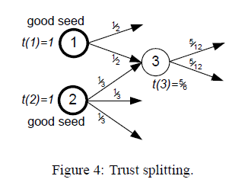
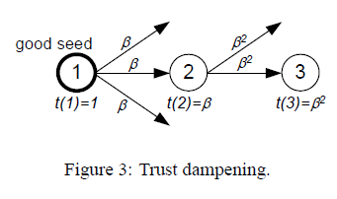
Trust Attenuation
: good seed node에서 멀어질 수록 trust score는 줄어 들어야함
Two possible Schemes:
Trust dampening 2. Trust Splitting
Trust dampening 과 Trust Splitting을 섞어 사용 가능
그렇게 되면 page 3는 β(1/2+1/3) 을 갖게 됨

Slide 13
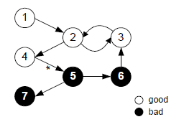
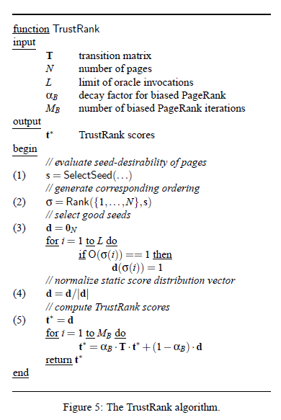

TrustRank algorithm을 적용하면
(normalize 됨)
(good page 4개중 3개의 page(2,3,4)가 higher cost, bad page 3개 중 2개 page(6,7)가 low cost 갖는다.)
Page 1이 seed page에 속하지 않았기 때문에 Page 5는 good-bad link 갖기 때문)
하지만 real web graph에서 TrustRank는 많은 good page 찾아낼 수 있음

Slide 14

Selecting Seeds
: 추가로 good page 찾아내는데 가장 유용한 page들을 찾아내는 것이 목표
동시에, oracle invocations을 제한하기 위해 적은 사이즈의 seed set을 유지.
Inverse PageRank: good seed page로부터 trust가 흘러가기에 다른 많은 페이지에 닿을 수 있는 페이지들에 preference를 준다. Seed page는 outlink의 수를 고려하여 결정한다.
-> 많은 page에 접근할 수 있는 seed page를 정하고 이 페이지들로부터 계속 많은 페이지들에 접근할 수 있으므로 “Page Rank”를 생각해냄.
(Page Rank는 in-link고려하지만 이 경우, outlink가 고려된다는 것이 차이)
page의 desirability를 계산하기 위해 PageRank
수행. Link가 뒤집어지므로 Inverse PageRank!

Slide 15
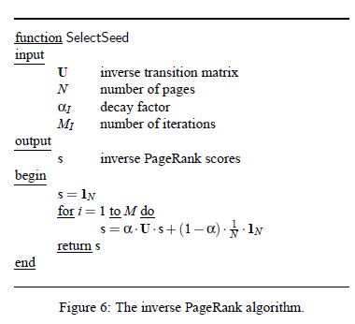
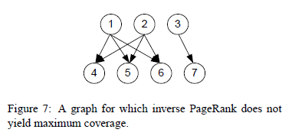

Maximum coverage는 {1,3}, {2,3}을 통해 이루어지겠지만 실제 뽑힌 seed set은 {1,2}
-> 그러나 수행 시간이 polynomial하고 maximum coverage를 결정하는 것은 NP-complete
Inverse PageRank는 휴리스틱!
-> maximum coverage를 보장해주진 않음
-> coverage를 maximize하는 것이 항상 best한 전략은 아님

Slide 16
-> coverage를 maximize하는 것이 항상 best한 전략은 아님
Splitting만 적용해 trust를 계산한다고 할 때, 2를 good seed node 라 하면, 4,5,6은 1/3의 스코어를 가짐
하지만 3을 good seed 노드로 한다면 7은 score를 1로 갖게 됨. 더 정확하게 page를 찾을 수 있음 => trust score를 다른 trust score와 비교하는 용도로 사용한다면 정확도가 떨어지더라도 더 많은 페이지에 대한 score를 구할 수 있는 페이지를 선택하는 것이 바람직함

Slide 17
2. High PageRank를 갖는 페이지에 preference를 줄 것.
-> content가 주어진 쿼리 term에 잘 맞는 페이지 p,q,r, s 가 있다고 하자.
서치 엔진이 결과값을 정렬하는 데 PageRank를 사용했다면 (p>q>r>s) , 사용자들은 rank가 높은 p,q에 더 관심있을 것!
-> p,q의 정확한 trust score를 구하는 것이 더 유용함!
-> 따라서 seed set을 고르는 두번째 heuristic은 높은 PageRank를 갖는 페이지에 preference를 주는 것.
-> high page rank page는 다른 high page rank page를 가리킬 가능성이 커서 good trust score 또한 다른 top result set에 있을 페이지로 퍼질 수 있다.
-> 이 방법을 통해 inverse page rank와 비교하면 적은 수인 페이지의 goodness를 알 수 있다. (그러나 high PageRank이므로 더 중요한 page일 것)

Slide 18
Experiments
Data Set: AltaVista 서치 엔진에 의해 crawling된 complete set of pages 사용
-> 사이트의 1/3이 unreferenced 였음 (trust propagation algorithm이 inlink 정보를 사용하기에 문제됨)
-> 그러나 unreferenced 사이트의 대부분이 query 결과에 대해 낮은 rank를 가져서 그 사이트들이 good인지 bad인지는 중요하지 않았음
Seed Set: Inverse PageRank와 high PageRank 휴리스틱을 비교했을 때, Inverse PageRank가 유용한 seed set을 찾는 데 더 효과적이었음.
-> 따라서 이후의 실험에선 Inverse PageRank를 적용했음
-> αI = 0.85 and MI = 20를 사용함
-> Inverse PageRank score 구해 정렬한 후, top 25000개 관찰
-> spam 빠르게 지우기 위해 major web directories 에 없는 사이트들은 지워 7900개까지 줄임
-> 이 중 top 1250을 seed set으로 한 후, 178개의 good seed를 고름
-> spam이 아니고, authority를 확실히 갖고 있는 사이트를 고름(정부, 교육기관, 회사 등)

Slide 19
Evaluation Sample
앞서 제기되었던 여러 metrics를 검증하기 위해 oracle score를 아는 sample site 1000개를 설정. (너무 낮은 PageRank를 갖는 사이트나, 규모가 작아 페이지가 몇 개 없는 사이트가 선택되는 것을 막기 위해 random하게 고르지 않았음)
-> 사이트의 다양성 보장을 위해 PageRank를 내림차순으로 하여 사이트를 정렬하고 20개의 buckets으로 분류(버킷 내 PageRank의 총 합이 전체 pageRank score의 5%가 되도록)
-> 1000개의 샘플 사이트는 각각의 bucket에서 랜덤하게 50개씩 뽑아 설정
-> 이 중 Reputable, Web organization, Advertisement, Spam에 속하는 사이트 748개를 정해 Trust-rank를 평가함

Slide 20
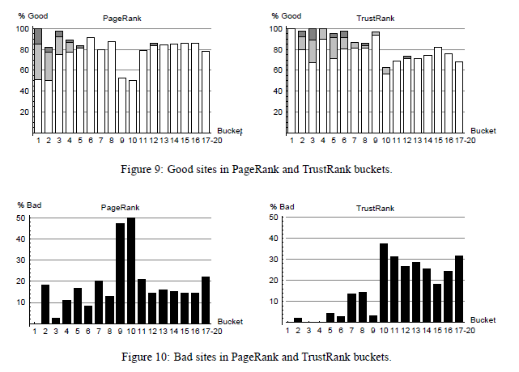
PageRank versus TrustRank
PageRank algorithm: 사이트의 품질에 대한 지식은 필요하지 않음.
TrustRank algorithm: good/bad 사이트를 구분하기 위한 알고리즘
-> spam 사이트가 높은 TrustRank를 받지 않길 기대함
Reputable, advertisement, web organization sites : white middle gray, dark gray

Slide 21
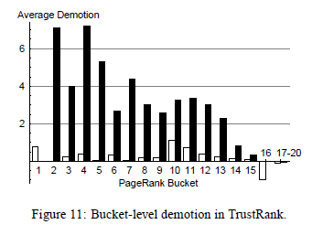
Demotion: 높은 PageRank를 갖는 bucket에 속한 사이트가 낮은 TrustRank bucket에 속한 현상
Negative demotion = promotion: 낮은 PageRank를 갖는 bucket 에 속한 사이트가 높은 TrustRank bucket에 속한 현상
black : spam
white : reputable sites
ex) PageRank bucket 2에 속하는 스팸 사이트
들은 평균적으로 7만큼 demoted 되어서,
TrustrRank bucket 9정도에 해당될 것.
PageRank bucket 16에서는 promoted가 보이며 good site들은 평균적으로 TrustRank bucket가 한 단계 높게 나타날 것이다.

Slide 22
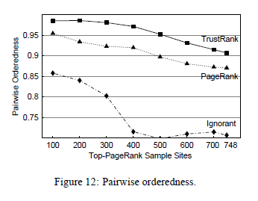
Pairwise Orderedness
Sample set X에서 가능한 pair를 골라 P set을 만드는 데, 이 논문에서는 subset X를 만들 때, 가장 PageRank 스코어가 높은 사이트 100개를 선택
가장 중요한 사이트의 ΤrustRank 스코어를 구하기 위해서.
이후, 점차로 subset에 pagerank score가 감소되도록 사이트들 추가
748 샘플 사이트의 모든 pair를 사용해 pairwise orderedness score 계산함
Ignorant function의 pairwise orderedness 스코어는 사이트의 퀄리트에 대한 정보가 거의 없을 때의 경우 표현함
PageRank에 대한 pairwise 스코어는 중요도에 대한 정보가 good/bad 사이트를 구분하는 사용됨을 보여줌

Slide 23
추가 검색 논문
1. Spam detection using

